Slide 1
AYRAN İÇELİM AYRI DÜŞMEYELİM
Emir KARLUKAÇ 20230907042
Mustafa Yiğit ARIKAN 20230907050

Slide 2
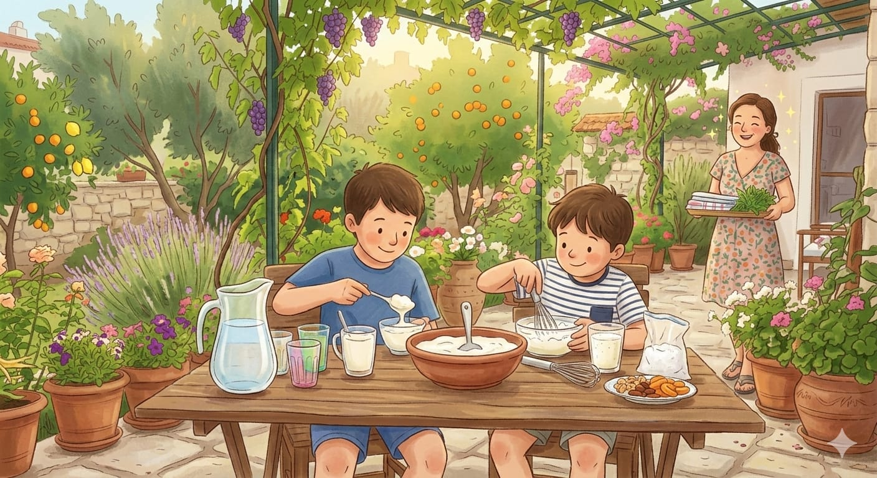
Güneşli bir cumartesi sabahı, Emir ve Yiğit bahçede oyun oynarken çok susarlar. Anneleri, "Hadi bakalım çocuklar, kendi ayranınızı kendiniz yapın da görelim kimin kıvamı daha güzel olacak?" der. Emir, ayranın çok koyu ve bol yoğurtlu olmasını severken; Yiğit, susuzluğunu giderecek daha hafif ve akışkan bir ayran hayal eder. Masanın üzerine koca bir kase yoğurt, bir sürahi su ve bardaklar koyarlar. Haydi Emir ve Yiğit’in ayranlarını nasıl yaptıklarını inceleyelim!

Slide 3

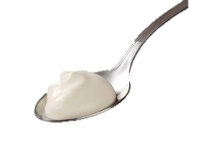

1.DURUM
Emir: 2 kaşık yoğurda 1 bardak su ekliyor.
Yiğit: 1 kaşık yoğurda 2 bardak su ekliyor.
EMİR’İN AYRANI
YİĞİT’İN AYRANI
2/3
1/3
Emir’in ayranı daha yoğundur.

Slide 4

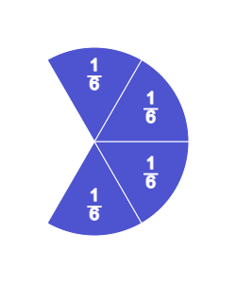
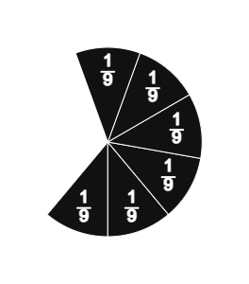
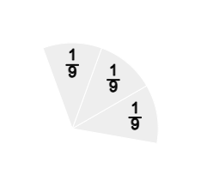
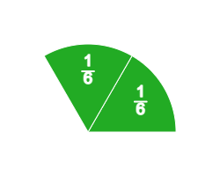
2. DURUM
Emir: 4 kaşık yoğurt ve 2 bardak su kullanarak büyük bir sürahi hazırlıyor.
Yiğit: 6 kaşık yoğurt ve 3 bardak su kullanarak daha büyük bir sürahi hazırlıyor.
EMİR’İN AYRANI
YİĞİT’İN AYRANI
4/6
6/9
Birbirlerine eşit çıktılar dolayısıyla aynı yoğunluktadır.

Slide 5


3.DURUM
Emir: 3 kaşık yoğurda 5 bardak su ekliyor.
Yiğit: 4 kaşık yoğurda 4 bardak su ekliyor.
Emir’in ayranı daha suludur.
EMİR’İN AYRANI
YİĞİT’İN AYRANI
5/8
4/8

Slide 6
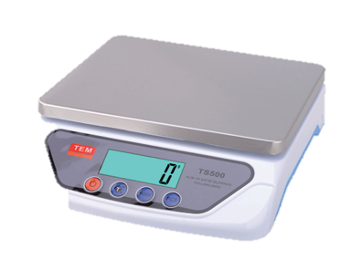
4.DURUM
Emir: Elinde kalan son 100 gram yoğurda 200 ml su ekliyor.
Yiğit: Elinde kalan son 150 gram yoğurda 150 ml su ekliyor.
Yiğit’in ayranı daha yoğundur.
EMİR’İN AYRANI
YİĞİT’İN AYRANI
100
200
150
150
100/300
150/300

Slide 7
5.DURUM
Emir: 5 bardak suyun içine 2 kaşık yoğurt koyuyor.
Yiğit: 3 kaşık yoğurdun üzerine 4 bardak su ekliyor.
Yiğit ayranında daha çok yoğurt kullanmıştır dolayısıyla Yiğit’in ayranı daha yoğundur.
EMİR’İN AYRANI
YİĞİT’İN AYRANI
2/7
3/7

Slide 8
EMİR’İN DURUMLARI/İSTENEN | YOĞURT MİKTARI | SU MİKTARI | YOĞURT/SU | YOĞURT/TOPLAM
1.DURUM (kaşık,bardak)
2.DURUM (kaşık,bardak)
3.DURUM (kaşık,bardak)
4.DURUM (gram,ml)
5.DURUM (kaşık,bardak)
2
1
2/1
2/3
4
2
4/2
4/6
3
5
3/5
3/8
100
200
100/200
100/300
2
5
2/5
2/7

